Slide 1
Vloga industrijskih con pri privabljanju NTI v konkurenčnih državah
Klemen Koman, Damjan Kavaš, Matija Rojec

Slide 2
Struktura predstavitve
Ključni lokacijski faktorji privabljanja NTI, izhodišča in metodologija
Stanje in politika na področju industrijskih con v konkurenčnih državah
Opis dobrih praks industrijskih con v konkurenčnih državah
Zaključki

Slide 3
Ključni lokacijski faktorji privabljanja NTI
Osnovni ekonomski dejavniki: velikost trga, rast prebivalstva, rast in velikost BDP, dostop do/bližina izvoznih trgov, razpoložljivost /stroški/kvaliteta proizvodnih dejavnikov.
Regulatorno politični dejavniki in poslovno okolje v najširšem smislu: politična stabilnost, makroekonomska stabilnost, regulatorni okvir nasploh, davčne stopnje in struktura, regulativa in politika trga dela ter proizvodnih trgov itd.
Specifična politika do NTI: zakonodajni okvir za NTI, trženje države kot lokacije za NTI, investicijske spodbude (predstavljajo le en element investicijske klime).
Ponudba ustrezno opremljenih zemljišč (con) je pomembna predvsem/šele, ko se tuje podjetje odloči za investicijo v izbrano državo (oz. skupino držav).

Slide 4
Izhodišča
Ponudba komunalno opremljenih zemljišč (industrijskih con) predstavlja enega od lokacijskih faktorjev privabljanja NTI.
V Sloveniji smo imeli veliko zapuščino industrijskih zemljišč, vendar so imele resne pomanjkljivosti (neurejenost, majhnost, problem lastništva, brez komunalne opreme, onesnaženost, brez upravljanja, …).
Analize so pokazale, da so težave pri pridobivanju zemljišč ozko grlo za nove naložbe – domačih in tujih vlagateljev. Slovenija je tako močno zaostajala glede organiziranih poslovnih con v primerjavi z drugimi evropskimi državami (npr. Madžarska, Češka, Poljska).
Z ustanovitvijo cone naj bi posamezno podjetje pridobilo naslednje: cenejši ter lažje dostopni prostori; nižji stroški zaradi skupne infrastrukture; dostop do boljših in specializiranih storitev; ekonomijo grozdenja; večjo konkurenčnost.
V zadnjih letih smo s pomočjo javnih sredstev, predvsem EU, zgradili številne industrijske cone, ki pa v veliki meri samevajo. Težave pri izvedbi projektov, težave pri pridobivanju kupcev (ponekod so privabili trgovce), mrtev kapital (stroški izgradnje komunalne infrastrukture, izpad prihodka, likvidnost). V cone nismo uspeli privabiti NTI.
Zato smo v okviru študije pregledali, kakšno politiko industrijskih con imajo v nam konkurenčnih državah (Italija, Hrvaška, Avstrija, Madžarska, Slovaška). Pregled politik z analizo izbrane cone (dobre prakse) v posamezni državi bo prispeval k pripravi ustrezne politike v Sloveniji.

Slide 5
Metodologija: opis dela
Pregled stanja NTI v izbranih državah.
Opis ključnih lokacijskih faktorjev za privabljanje NTI.
Opis politike spodbujanja NTI v izbranih državah (spodbude).
Opis politike (pristopov) na področju industrijskih con v izbranih državah.
Opis dobrih praks v konkurenčnih državah (poudarek na obmejnih področjih). Opis vsebuje:
    lokacija industrijske cone,
    zgodovina industrijske cone,
    opremljenost,
    vsebina (vrsta dejavnosti),
    zasedenost,
    način upravljanja,
    najpomembnejša podjetja,
    cena m²,
    način financiranja,
    sodelovanje z javnimi oblastmi na lokalni/regionalni/nacionalni ravni.
Povzetek glavnih ugotovitev študije.

Slide 6
Stanje vhodnih NTI kot delež v BDP v 2005 in 2011, v %

Slide 7
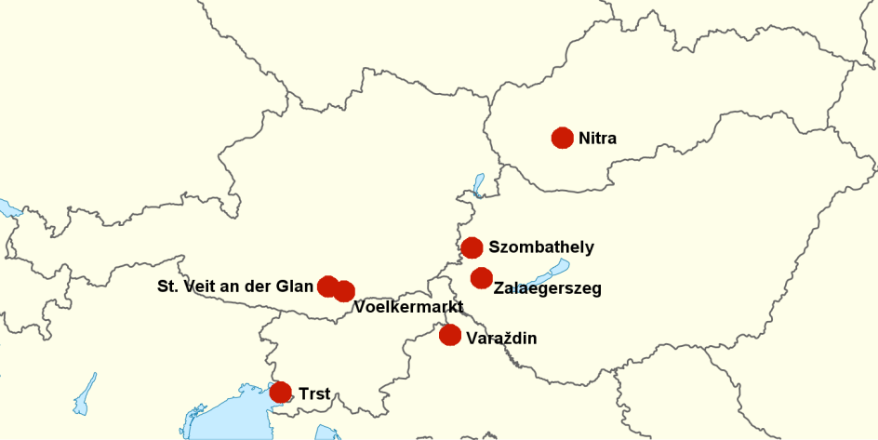
Lokacije obravnavanih con

Slide 8
Pregled obravnavanih con (1)
Ime cone | Slobodna zona Varaždin | Severna industrijska cona Zalaegerszeg | Claudius industrijski in inovacijski park | Zona Industriale di Trieste | Industrijski park Voelkermarkt | Industrijski park St. Veit | Nitra Industrijska cona Sever
Lokacija | Varaždin | Zalaegerszeg | Szombathely | Trst | Voelkermarkt | St. Veit an der Glan | Nitra
Država | Hrvaška | Madžarska | Madžarska | Italija | Avstrija | Avstrija | Slovaška
Velikost | 62 ha | 400 ha | 185 ha | 800 ha | 40 ha | 50 ha | 210 ha
Zasedenost | 100 % | 5 % | 95 % | 100 % | Faza I: 53 % Faza II: 21 % | 70 % | 85 %
Upravljanje | Slobodna zona Varaždin d.o.o. | Zalaegerszeg Town Development | SZOVA (prej Claudius industrijsko-inovacijski park d.o.o.) | Ente Zona Industriale di Trieste | Razvojna agencija Koroške (EAK) | Razvojna agencija Koroške (EAK) | Nitra Invest d.o.o.
Pravna oblika | Gospodarska družba z omejeno odgovornostjo | Zaprta delniška družba | Gospodarska družba z omejeno odgovornostjo | Javna neprofitna organizacija | Gospodarska družba z omejeno odgovornostjo | Gospodarska družba z omejeno odgovornostjo | Gospodarska družba z omejeno odgovornostjo
Ustanovitelji | Županija Varaždin Mesto Varaždin Občina Trnovec Bartolovečki Varkom d.d. Termoplin d.d. | Mesto Zalaegerszeg | Mesto Szombathely Razvojna agencija Zahodno Panonske regije | Pokrajina Trst | Dežela Koroška | Dežela Koroška | Osebe zasebnega prava

Slide 9
Pregled obravnavanih con (2)
Ime cone | Slobodna zona Varaždin | Severna industrijska cona Zalaegerszeg | Claudius industrijski in inovacijski park | Zona Industriale di Trieste | Industrijski park Voelkermarkt | Industrijski park St. Veit | Nitra Industrijska cona Sever
Operativno financiranje | Sredstva županije in občine Prodaja parcel Opravljanje storitev za investitorje | Nakup in prodaja nepremičnin Oddaja prostorov (inkubator) | Prodaja in oddaja zemljišč Oddaja prostorov v inkubatorju in inovacijskem centru | Nakup in prodaja zemljišč Oddaja prostorov | Nakup in prodaja zemljišč Oddaja prostorov | Nakup in prodaja zemljišč Oddaja prostorov | Nakup in prodaja zemljišč
Cena | 5-13 EUR/m² | 18 EUR/m² | 30-35 EUR/m² | 80 EUR/m² | 17-35 EUR/m² | 60 EUR m² | 25 EUR/m²
Spodbude | Znižanje lokalnih dajatev Nizka cena površin v coni Na nacionalni ravni spodbude za proste cone (nižji davek na dobiček, oprostitev DDV) | Oprostitev davka na nepremičnine Nizek davek na industrijsko dejavnost Nižja cena, odvisna od zneska investicije, števila novo zaposlenih in zneska letnega prihodka |  | Oprostitev plačila komunalnega prispevka

Slide 10
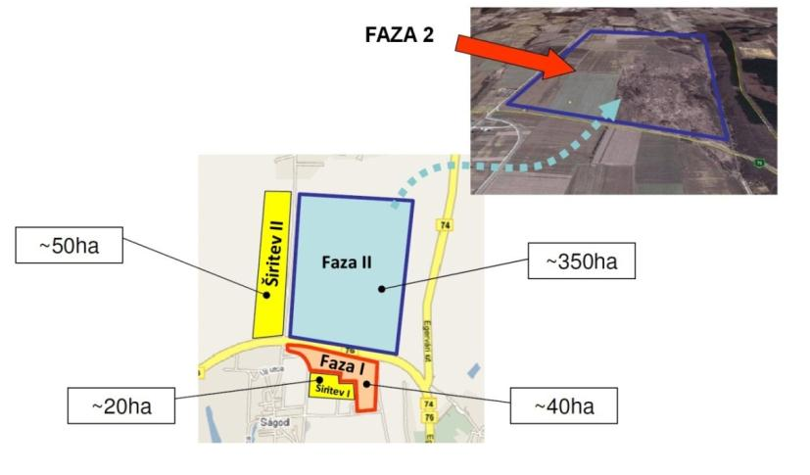
Zalaegerszeg – Severna industrijska cona
Podjetje | Dejavnost
Traussnig (Avstrija) | logistična dejavnost
Pernix Pharma (Madžarska) | farmacevtska industrija
Mould-Tech (Madžarska) | proizvodnja izdelkov iz plastičnih mas
Inkubacijski center | podjetniški inkubator

Slide 11
Szombathely – Industrijski in inovacijski park Claudius
Podjetje | Dejavnost | Št. zaposlenih
LuK Savaria Ltd. | proizvodnja avtomobilskih delov | 1336
Delphi Packard Hungary (Packard divizija) | proizvodnja elektronskih naprav za avtomobile | 1191
STYL Ruhagyár | tekstilna industrija | 710
FALCO Forgácslapgyártó | proizvodnja izdelkov iz lesa | 430
Pannunion Csomagolóanyag | proizvodnja plastičnih materialov za embalažo | 313
JABIL Circuit Magyarország Kft.-JGS div. | proizvodnja tiskanih vezij | 261
TESCO - Globál Áruházak | trgovina na drobno | 247
Plati Hungary | proizvodnja izoliranih kablov | 206

Slide 12
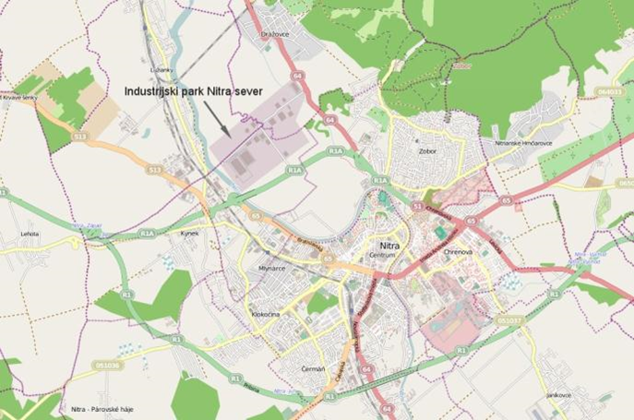
Nitra – Industrijski park Nitra Sever
Podjetje | Dejavnost | Št. zaposlenih | Poreklo
Visteon Slovakia, s.r.o. | proizvodnja avtomobilskih delov | 400 | ZDA
Giesecke & Devrient Slovakia, s.r.o. | plastične čipirne kartice | 414 | Nemčija
FOXCONN SLOVAKIA, spol. s r.o. | proizv. in montaža elektronskih naprav | 2685 | Japonska
Ryoka Global Europe s.r.o. | proizv. plastičnih delov za el. naprave | 180 | Japonska
Daidong Slovakia s.r.o. | proizv. plastičnih delov za el. naprave | 100 | Japonska/Koreja
GU SLOVENSKO, s.r.o. | proizvodnja strojev | 200 | Nemčija
Carnitech/Marel | proizv. strojev za živilsko industrijo | 275 | Danska
Dia Moulding Slovakia s.r.o. | proizvodnja plastičnih delov | 100 | Japonska

Slide 13
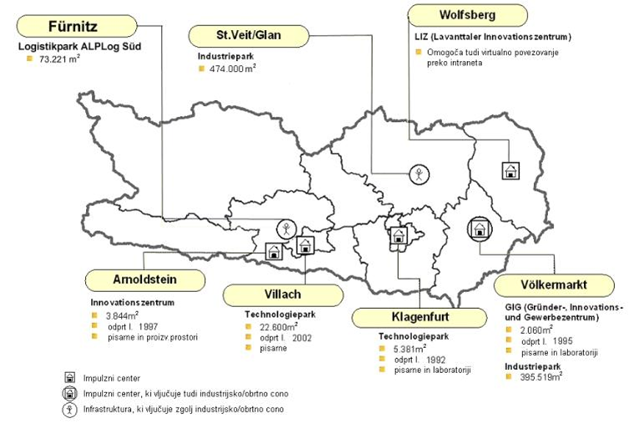
Voelkermarkt (Velikovec) – Industrijski park Voelkermarkt
Podjetje | Dejavnost | Poreklo
Kruschitz | reciklaža plastike | Avstrija
CCL Label | izdelki (embalaža) iz plastičnih mas | Kanada
Dana Austria | transport | ZDA
Danieli | proizvodnja strojev za jeklarsko ind. | Italija
Emat | avtomatika | Avstrija
Ovopet | proizvodnja papirja in izdelkov iz papirja | Avstrija

Slide 14
Industrijska cona St. Veit an der Glan (Šentvid ob Glini)
Podjetje | Dejavnost | Poreklo
General Solar Systems | proizvodnja solarnih sistemov | Danska
GREENoneTECH Solarindustrie | solarna industrija | Avstrija
KIOTO Photovoltaics | fotovoltaika | Avstrija
Sonnenkraft | solarna industrija | Danska
Petraglas, del skupine ILVA (Italija) | proizvodnja stekel za solarno industrijo | Italija
EPS Industries | proizvodnja izolacijskih materialov | Avstrija
Druck Carinthia, pod okriljem Styria Media Group | dejavnost tiska | Avstrija
Rewe (Billa ipd.) | trgovska dejavnost | Avstrija
Geba | proizvodnja plastičnih izdelkov | Avstrija

Slide 15
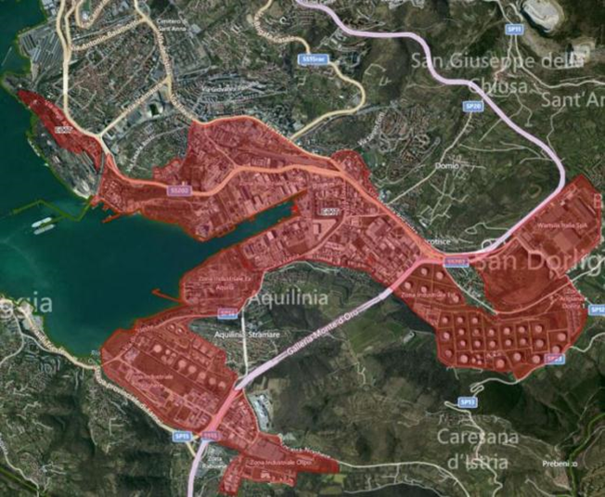
Trst – Zona Industriale di Trieste
Podjetje | Dejavnost
Wartsila (Finska) | proizvodnja motorjev
Illy (Italija) | predelava kave
Alcatel-Lucent (Francija) | proizvodnja telekomunikacijskih naprav
Pasta Zara (Italija) | proizvodnja testenin
Transalpino (Italija) | transport naftnih derivatov
Pacorini (Italija) | logistika in transport

Slide 16
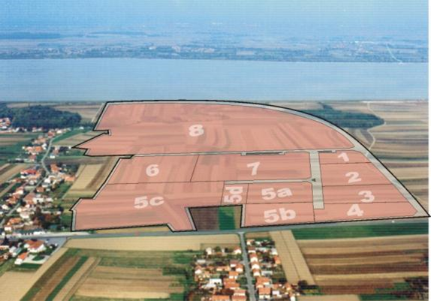
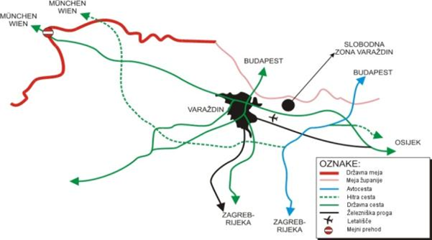
Varaždin – Prosta cona Varaždin
Podjetje | Dejavnost
Obo Bettermann d.o.o. | proizvodnja električne opreme
Work-ing d.o.o. | proizvodnja električnih ohišij
Meteor grupa d.o.o. | proizvodnja aluminijastih panelov
Oprema Intercom d.o.o. | proizvodnja opreme za pripravo in dostavo hrane
Inox centar Hoegger d.o.o. | proizvodnja opreme za prehrambeno industrijo
Zrinski tehnologija d.o.o. | inovativna CNC tehnologija
Matrex d.o.o. | proizvodnja kovinskih izdelkov
Gumiimpex-GRP d.o.o. | oprema za predelavo gume
Hanjes d.o.o. | proizvodnja kovinskih delov
BHS Currogated Strojevi d.o.o. | proizvodnja strojev in opreme za proizvodnjo kartona
Boxmark leather d.o.o. | predelava usnja

Slide 17
Sklepne ugotovitve (1)
Med državami so velike razlike:
  v upravno-politični ureditvi: centralizirane Madžarska, Slovaška in Hrvaška ter bolj decentralizirani Italija in še posebej Avstrija (dežele imajo pomembno vlogo pri spodbujanju gospodarskega razvoja, zato so manj odvisne od politike na nacionalni ravni);
  v stopnji gospodarske razvitosti: manj razvite Madžarska, Slovaška in Hrvaška ter bolj razviti Italija in še posebej Avstrija. Razvitost držav (trg, usposobljena delovna sila, izgrajena infrastruktura, investicije v R&R) že sama po sebi privablja NTI, zato Avstrija in Italija nimata posebnih ukrepov za privabljanje;
  v pomenu EU sredstev: zelo pomembna na Madžarskem, Slovaškem in manj pomembni v Italiji, Avstriji in tudi na Hrvaškem (drugačen položaj od julija 2013 dalje).

Slide 18
Sklepne ugotovitve (2)
Pri vzpostavljanju industrijskih con prevladuje vloga lokalne samouprave (občine, dežele, županije), medtem ko nacionalna raven strateško in tudi finančno usmerja razvoj industrijskih con po državah – nujno potrebno je sodelovanje države, lokalnih skupnosti, potencialnih vlagateljev (domačih in tujih) ter podjetniških združenj.
Vzpostavitev industrijske cone in upravljanje industrijske cone nista nujno v »pristojnosti« iste organizacije.
Vse obravnavane cone imajo profesionalno upravljanje. Pravna oblika upravljavcev industrijskih con je pravna oblika zasebnega prava (tržna dejavnost).
Vse obravnavane industrijske cone so bile soustanovljene z javnimi sredstvi, glavni vir prihodka je prodaja in oddaja zemljišč in zgradb, v nekaterih conah so omogočene tudi lokalne spodbude (npr. oprostitev plačila komunalnega prispevka).
Skupne značilnosti so: celovit pristop, partnerstvo različnih ravni (nacionalna, regionalna, lokalna), profesionalno upravljanje, podpora z javnimi sredstvi, dobra lokacija (bližina ustreznih transportnih povezav).

